Slide 1
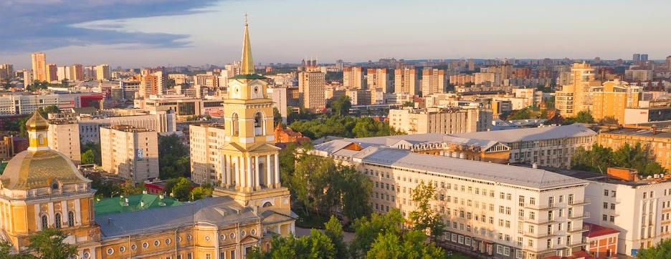

a
ПЕРМЬ 2030:
СЧАСТЬЕ НЕ ЗА ГОРАМИ
Крузель Елена Ипполитовна
начальник департамента планирования и мониторинга
администрации города Перми
Notes:
Добрый день, уважаемые коллеги!

Slide 2

ЭТАПЫ ФОРМИРОВАНИЯ СТРАТЕГИИ
2030
2014
2009
2010
Notes:
Разработка Стратегии Перми ничем не отличалась от стандартной процедуры разработки подобных документов. Решение о разработке Стратегии было принято в 2009 году и по итогам открытого конкурса определен генеральный разработчик Стратегии - ведущий исследовательский институт, имеющий огромный опыт разработки подобных документов - Фонд «Институт экономики города».
В течение года были проведены глубокие исследования всех аспектов городской жизни, тенденций и трендов развития успешных городов мира, городов России, комплексные социологические исследования. Прошли масштабные общественные обсуждения проекта Стратегии во всех районах города (8 районов).
В конце 2010 года проект Стратегии развития города Перми до 2030 года был внесен на рассмотрение Пермской городской Думы и принят в первом чтении.
Но по мере продвижения по этому понятному и традиционному пути у нас нарастало понимание того, что плавный подъем в развитии не позволит нам в ближайшее время занять достойное место среди городов России, стать ее точкой роста, гордостью.
Как говорится «Иногда следует свернуть с правильной дороги, чтобы оказаться на верном пути» (Аврелий Марков )
И мы такой путь нашли. Стратегия города принятая в 2014 году явилась отражением именно этого понимания.

Slide 3
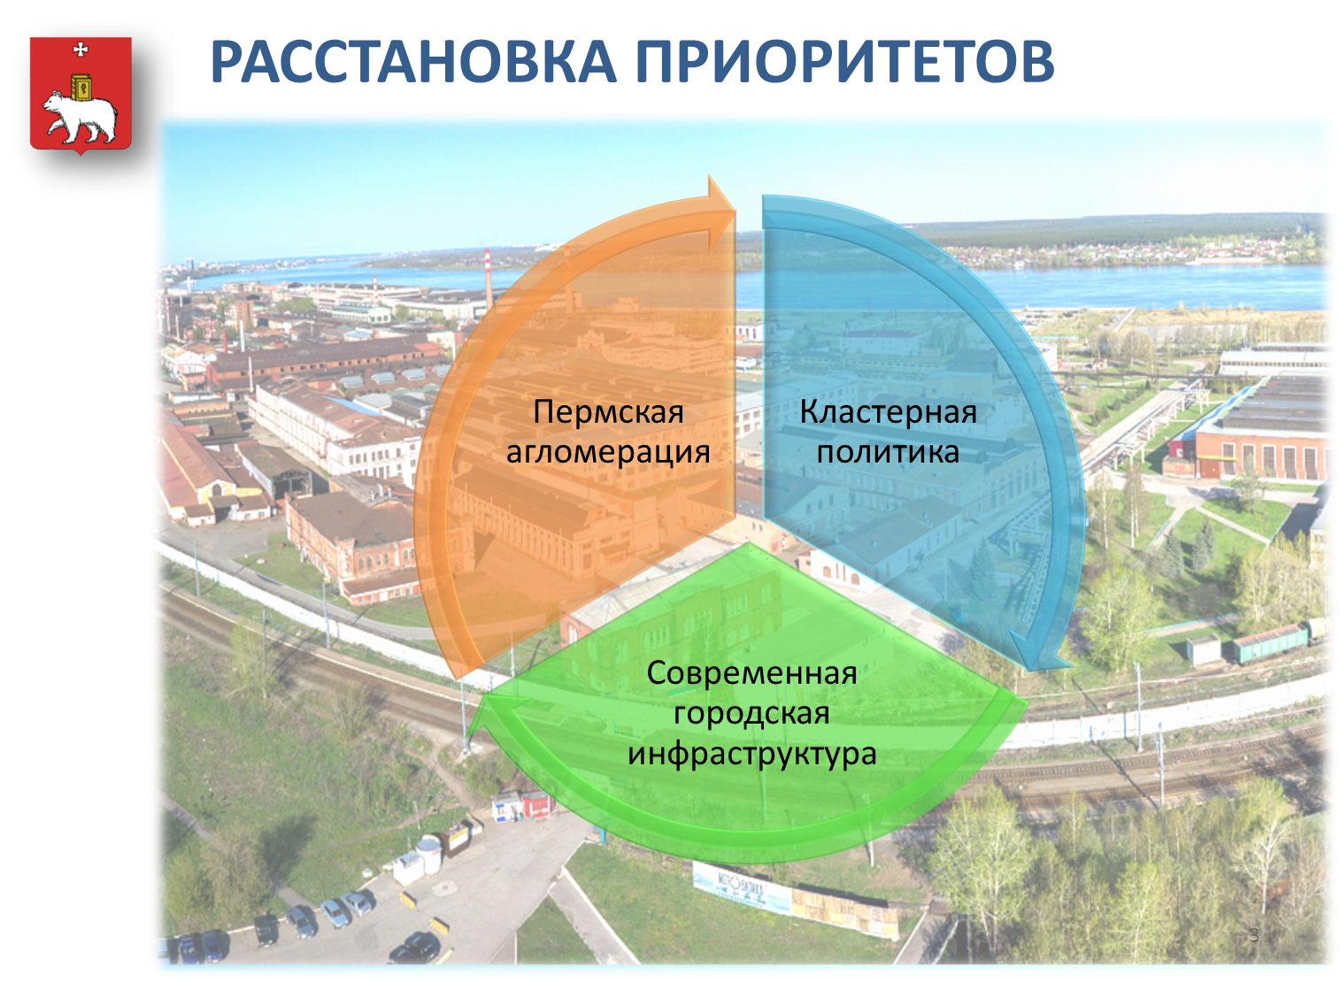
Notes:
Одной из закономерностей экономического развития в настоящее время является развитие на основе смены технологических укладов, причем всегда в недрах предыдущего уклада формируются зачатки последующего технологического уклада. В настоящее время мир переходит от пятого технологического уклада к шестому. Соответствие перспективам шестого технологического уклада (инновационным трендам) создает потенциал успешного развития города Перми в экономической среде будущего.
Таким образом, для выхода на новый уровень городу необходимо определить приоритетные направления развития экономики и создать условия для их развития.
Для себя мы определили три ключевых приоритета:
создание Пермской городской агломерации
формирование кластерной политики
формирование современной городской инфраструктуры

Slide 4
СТРУКТУРА СТРАТЕГИИ РАЗВИТИЯ ГОРОДА
#1
Обеспечение условий развития человеческого капитала
#6
Повышение эффективности
системы муниципального управления
#2
Обеспечение личной
и общественной безопасности
в городе
Цель: повышение качества жизни населения на основе инновационного развития экономики
#5
#3
Сбалансированная
и эффективная пространственная организация города
Развитие диверсифицированной экономики
#4
Создание комфортной среды проживания
Notes:
В соответствии с приоритетами определена стратегическая цель развития города Перми как повышение качества жизни населения на основе инновационного развития экономики города.
Стратегия сформирована по шести функционально-целевым направлениям, каждое из которых имеет свою стратегическую цель:
Социальная сфера
Общественная безопасность
Экономическое развитие
Развитие инфраструктуры
Пространственное развитие
Развитие системы муниципального управления
Результатом реализации Стратегии является достижение городом Пермь в 2030 году лидерских позиций по качеству жизни и экономическому развитию в Приволжском федеральном округе и Российской Федерации.

Slide 5

План мероприятий по реализации Стратегии города
ЭТАП 1:
2016-2020 годы
ЭТАП 2:
2021-2025 годы
ЭТАП 3:
2026-2030 годы
Notes:
Основным механизмом реализации Стратегии является План мероприятий по реализации Стратегии.
Этот документ представляется нам не менее важным, чем сама стратегия, поскольку, во-первых, содержит показатели, достижение которых свидетельствует о решении задач стратегии, и, во-вторых - конкретные мероприятия, которые необходимо осуществить и механизмы их реализации.
Слабостью любой стратегии является то, что тот, кто ее принимает крайне редко отчитывается о достижении ее результатов. Для преодоления этой проблемы мы разбили план реализации стратегии на три пятилетних срока, привязав их к срокам полномочий органов местного самоуправления. По каждой такой пятилетке установлены целевые показатели, которые необходимо достичь, и на достижение которых заточены показатели оценки деятельности администрации города.

Slide 6
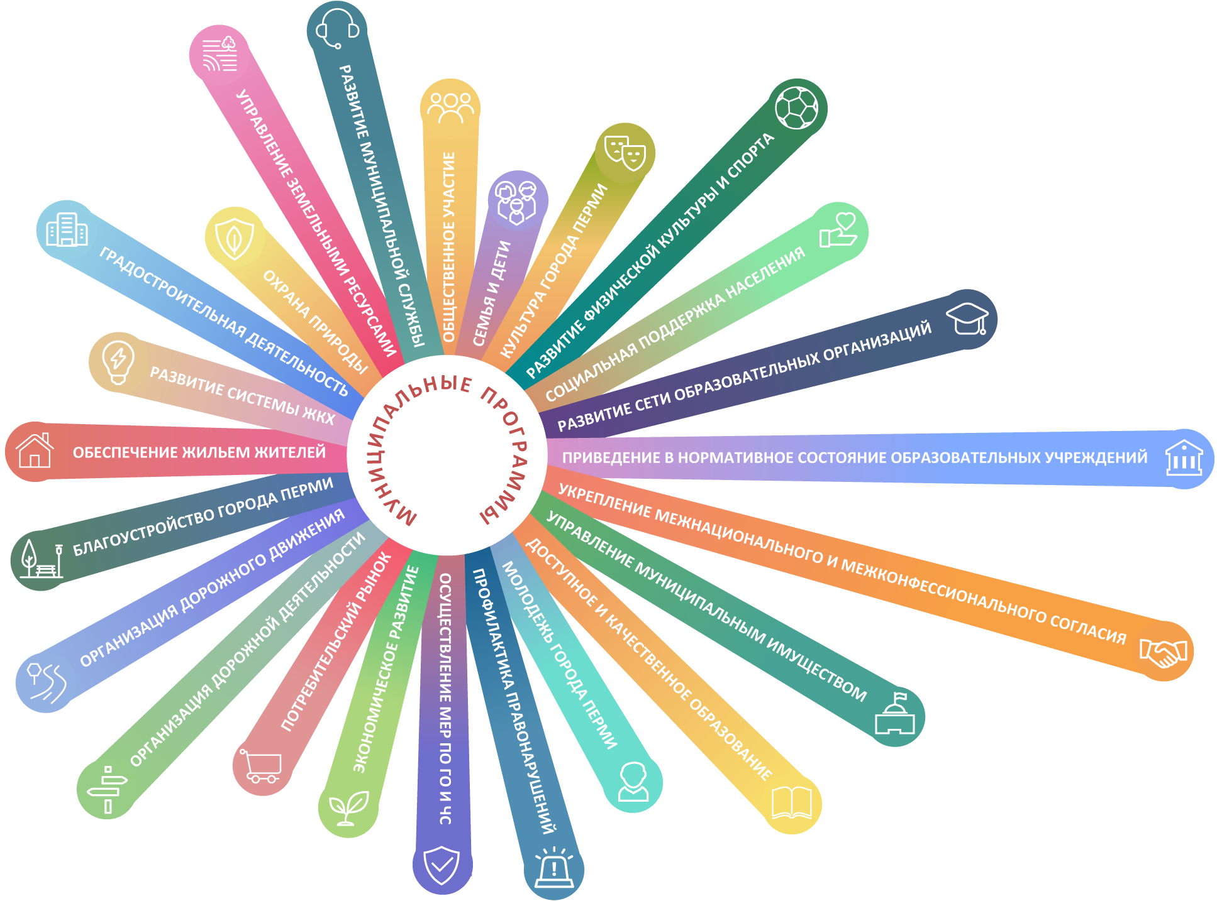

МУНИЦИПАЛЬНЫЕ ПРОГРАММЫ
МУНИЦИПАЛЬНЫЕ ПРОГРАММЫ
ФОРМИРОВАНИЕ СОВРЕМЕННОЙ ГОРОДСКОЙ СРЕДЫ
Notes:
Главным инструментом реализации Плана мероприятий являются муниципальные программы.
Муниципальная программа как документ стратегического планирования включает в себя комплекс мероприятий, взаимоувязанных по задачам, срокам, исполнителям, ресурсам и обеспечивающих наиболее эффективное достижение целей и решение задач развития города.
При этом источником реализации муниципальной программы выступают не только средства бюджета города Перми, но и вышестоящих бюджетов, а также внебюджетные средства, привлеченные в рамках концессионных соглашений, реализации проектов муниципально-частного партнерства, проектов инициативного бюджетирования.
В настоящее время администрацией города Перми реализуется 25 муниципальных программ, стоимость их реализации более 22 млрд. рублей (бюджетных), что составляет более 90% от всех расходов бюджета города Перми.
Принципиальным для нас является то обстоятельство, что цели и параметры муниципальных программ в обязательном порядке увязываются с планом реализации стратегии.

Slide 7

Notes:
Еще одним инструментом реализации Стратегии являются флагманские проекты, сформированные в соответствии с приоритетами развития города:
1) Проекты по созданию Пермской городской агломерации и Кластерной политики предполагают развитие связей с пригородами Перми в увязке с созданием там инновационных территориальных кластеров.
2) Проект «Школа на пятерку» - это создание около 4,5 тыс. новых мест в пяти школах. Другим направлением проекта является создание в Перми «уникальных школ», основанных на сотрудничестве школ и ведущих предприятий. Данное направление связано в том числе с функционированием инновационных кластеров.
3) Проекта «Детский сад» - это создание около 1,2 тыс. мест в 5 детских садах. Параллельно осуществляется стимулирование частной сети образовательных организаций, что позволяет ежегодно создавать в частной сети дошкольных учреждений около 400 мест.
4) Проект «Пермь спортивная» - это строительство и приобретение в собственность 7 спортивных объектов, в том числе трех бассейнов, ФОКа, универсального дворца спорта. Создание плоскостных спортивных сооружений с инвентарем для занятия спортом по месту жительства. Ежегодно вводится 6-8 таких площадок. Проведение крупных массовых спортивных мероприятий
5) Проекта «Безопасные и качественные дороги» предполагает «расшивку» всех узких мест городской дорожной сети.
6) Проект «Жилье» предполагает расселение, 344,7 тыс.кв.м жилого фонда признанного аварийным, в том числе – за счет развития застроенных территорий.
7) Проект «Формирование комфортной городской среды» - благоустройство дворовых территорий (более 2 тыс. дворовых территорий).
8) Проект «Парки и скверы» Предполагает, что к 2020 году будет построено или реконструировано 20 парков и скверов.
9) Проект «Большая набережная реки Кама» включает реконструкцию набережной реки Кама, а также создание нового формата организации досуга на ней.

Slide 8
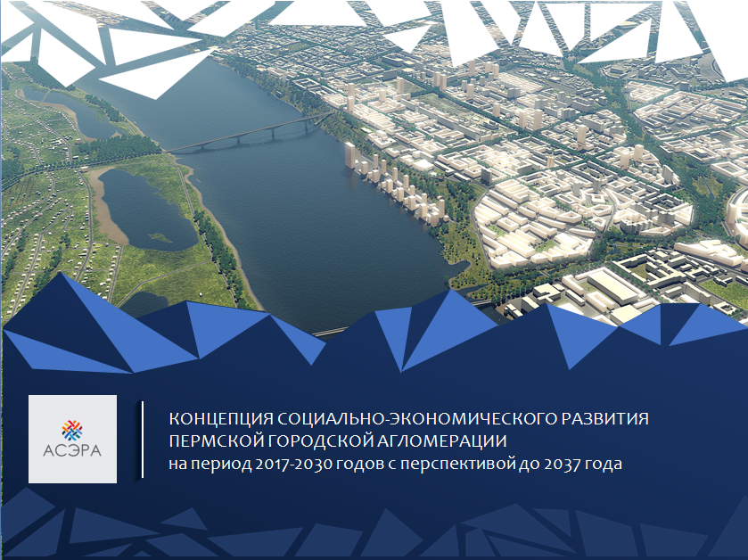
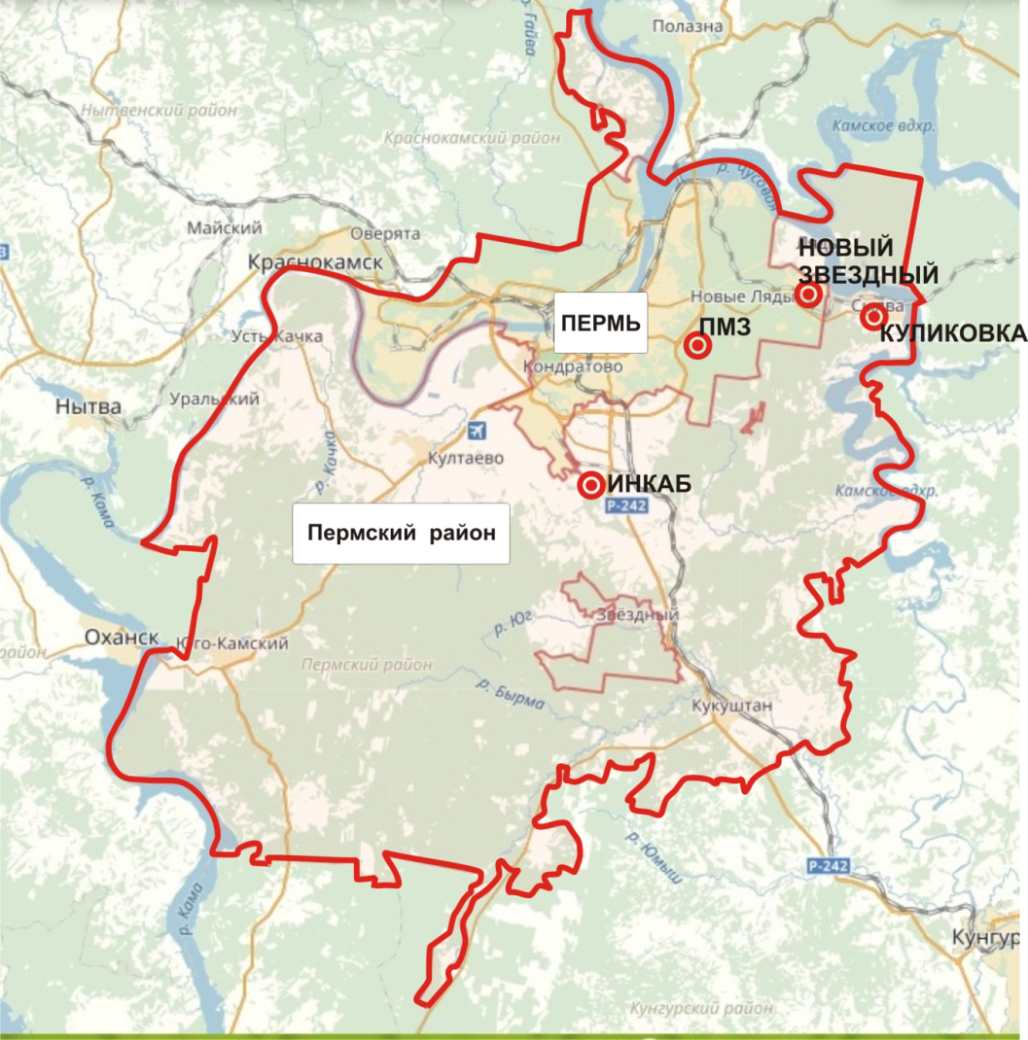
ПЕРМСКАЯ ГОРОДСКАЯ АГЛОМЕРАЦИЯ
Notes:
Создание Пермской городской агломерации обусловлено реалиями социально-экономического положения двух граничащих друг с другом муниципальных образований (город Пермь и Пермский муниципальный район), а также необходимостью согласования сбалансированного подхода к развитию этих территорий, проведения скоординированной экономической, социальной, финансовой и градостроительной политики, соблюдения последовательных действий по территориальному развитию с учетом текущих приоритетов федерального центра (встраивание территорий в кластерное развитие, агломерационные «ареалы».
Для экономического роста основными приоритетами станут кластерное развитие территорий по выявленным перспективным направлениям, усиливающим инновационную составляющую экономики агломерации; развитие существующих и создание новых производств и видов деятельности, что обеспечит формирование новых центров труда и расселения.

Slide 9




КЛАСТЕРНАЯ ПОЛИТИКА
ИННОВАЦИОННЫЕ КЛАСТЕРЫ
ПРОМЫШЛЕННЫЕ КЛАСТЕРЫ
РАКЕТНОГО ДВИГАТЕЛЕСТРОЕНИЯ ТЕХНОПОЛИС
НОВЫЙ ЗВЕЗДНЫЙ
«КОМПОЗИТЫ ПРИКАМЬЯ»
авиадвигатель ПД-14
авиадвигатель ПД-35
ракетный двигатель РД-191
ротационно-пластинчатый компрессор
осевой вентилятор
пиролиз
ВОЛОКОННО-ОПТИЧЕСКИХ ТЕХНОЛОГИЙ «ФОТОНИКА»
ФАРМАЦЕВТИЧЕСКИЙ КЛАСТЕР ПЕРМСКОГО КРАЯ
умный грозотрос
специальное оптическое волокно
детали из кварцевого стекла
новые субстанции лекарственных препаратов
научный центр экспертизы лекарственных препаратов
IT- КЛАСТЕР (проект)
развитие инновационной деятельности
на территории Пермского края
создание современной информационно-телекоммуникационной инфраструктуры
Notes:
Реализация кластерной политики, позволяет сконцентрировать существующий спектр инструментов государственной поддержки в точках роста городской экономики – территориальных кластерах инновационной и промышленной направленности.
Целью кластерной политики является содействие реализации промышленного, инновационного, научного и образовательного потенциала города посредством поддержки кластерных инициатив в ключевых отраслях городской экономики. Кластерная политика способствует решению широкого спектра задач социально-экономического развития за счет синергетического эффекта, в том числе росту экономической активности, созданию новых высокопроизводительных рабочих мест, повышению уровня жизни населения.
Инновационные кластеры созданы на базе ведущих предприятий отрасли в крае. Задачей кластеров является объединение отраслевых предприятий с целью создания уникальных продуктов и разработок.
Промышленные кластеры призваны создать глубокую кооперацию между промышленными предприятиями края с целью снижения производственных издержек и облегчения входа в отрасль
НОВЫЙ ЗВЕЗДНЫЙ
ПРИОРИТЕТЫ РАЗВИТИЯ
• Совершенствование высоких машиностроительных технологий авиационно-космического и энергетического назначения.
• Развитие международной научно-технической и промышленной кооперации
• Создание Российского центра ракетного двигателестроения
Якорные предприятия: ПАО «Протон-ПМ», АО «ОДК-Авиадвигатель», АО «ОДК-ПМ», ПАО НПО Искра, АО ПЗ «Машиностроитель» и др.
ФОТОНИКА
ПРИОРИТЕТЫ РАЗВИТИЯ
Создание условий для привлечения высококвалифицированных кадров в сферу волоконно-оптических технологий
Повышение конкурентоспособности и экономического потенциала участников Кластера за счет усиления кооперации и сотрудничества
Якорные предприятия: АО ПНППК, ООО Инкаб, ООО Инверсия-Сенсор и др.
ИННОВАЦИОННЫЙ ИТ-КЛАСТЕР ПЕРМСКОГО КРАЯ
08 сентября 2017 года, в Перми, В.В. Путин провел круглый стол, посвященный вопросам развития информационных технологий.
31 октября 2017 на площадке АО «ЭР-Телеком Холдинг» прошла первая стратегическая сессия по развитию IT-кластера в Пермском крае. В мероприятии приняли участие более 70 пермских IT-компаний, представители образовательного сообщества, промышленных предприятий и органы власти.
В рамках сессии представители IT-предприятий, власти и науки, работая в четырех группах, обсудили актуальные вопросы по развитию отрасли. Эксперты предложили свои видения, варианты решений по направлениям: IT-кадры, господдержка, интеграция информационных технологий в производство, а также создание умного города и применение интернета вещей.
Якорные предприятия: ЗАО «ЭР-Телеком Холдинг», ЗАО «ИВС-Сети», ОАО «Морион», ООО «Инкаб» и др.
В состав кластера также вошли резиденты Пермского бизнес-инкубатора компания «Promobot» и разработчики музейного интерактивного проекта «Maugry», который предлагает современные программные решения для оснащения музеев, выставок, массовых мероприятий.
Создание промышленного кластера «Композиты Прикамья» позволяет организациям-участникам, в результате их тесной кооперации реализовывать проекты в сфере разработки и организации серийного изготовления изделий из полимерных композиционных материалов.
Якорные предприятия: ПАО НПО Искра, АО ПЗ «Машиностроитель», АО «УНИИКМ», ООО «АЛЛТЕРМ» и др.
В результате кооперации участников «фармацевтического кластера» в Пермском крае создается производство более 15 наименований лекарственных средств и фармацевтических субстанций, входящих в число важнейших и жизненно необходимых и в настоящее время преимущественно импортируемых из-за рубежа
Якорные предприятия: ЗАО «Медисорб», ООО Пермская химическая компания, НПО Биомед, ОАО Сорбент и др.

Slide 10
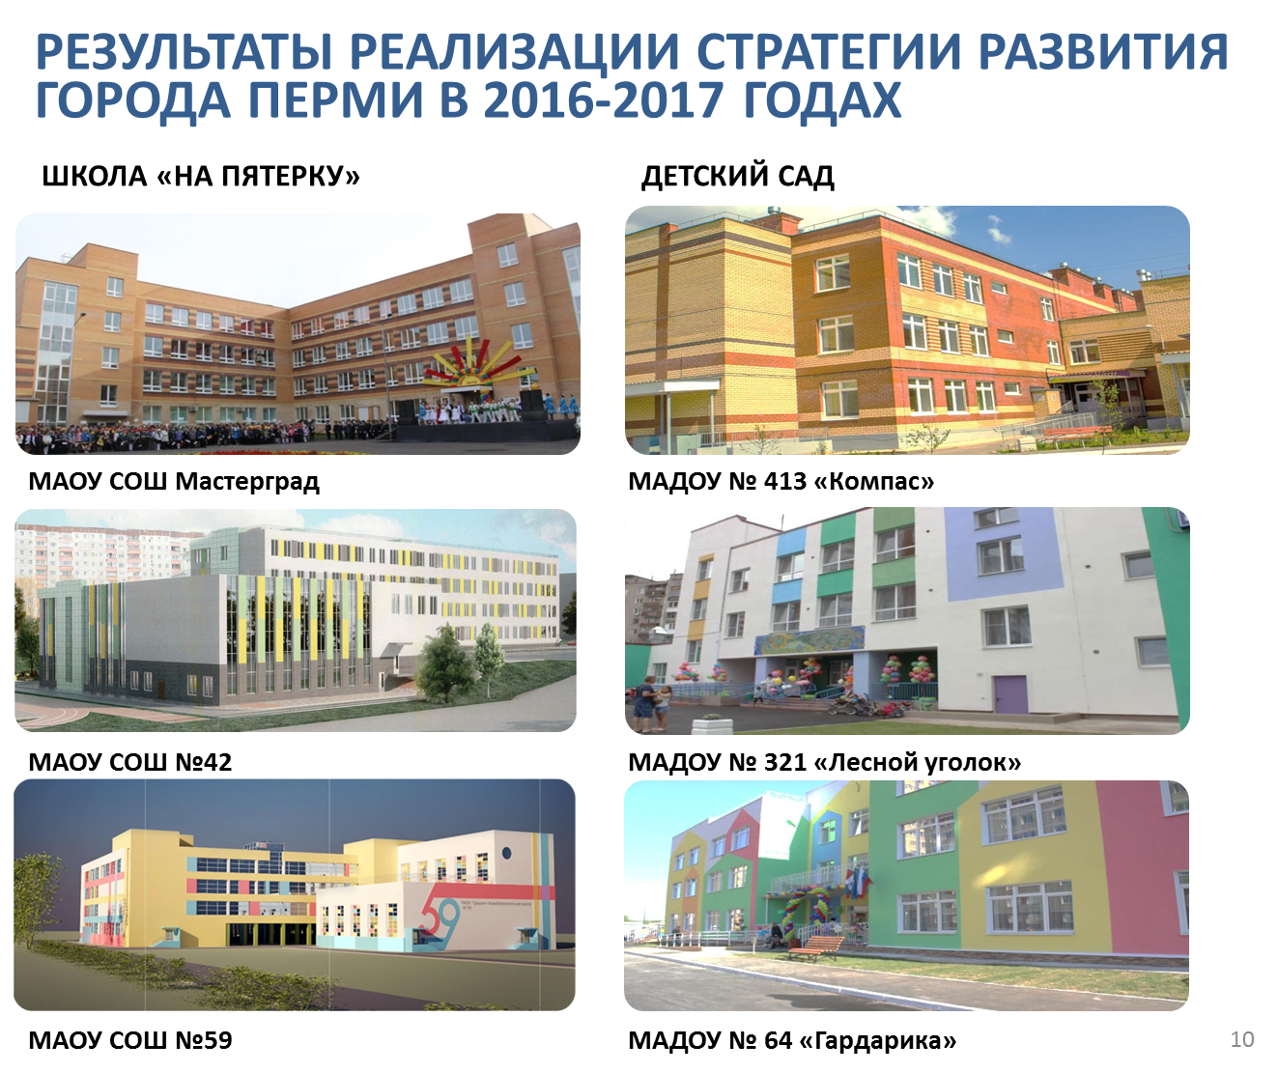
Notes:
Формирование в городе инновационной экономики должно быть обеспечено современной городской инфраструктурой. Это необходимый элемент развития современного города, без которой невозможно полноценно развиваться.
Первые два года первой пятилетки почти завершены и мы можем отфиксировать их результаты.
В рамках Проекта «Школа «на пятерку»: впервые за многие годы 1 сентября 2016 года введена в эксплуатацию новая школа «Мастерград» на 1 200 мест. В 2017 году началось строительство еще двух новых школ (СОШ №42 (1000 мест) и №59 (1000 мест)), ввод в эксплуатацию 1 сентября 2018 года.
В рамках Проекта «Детский сад»: в 2016 году приобретены два детских сада на 440 мест, в 2017 году приобретен два детских сада на 480 мест. До конца года будет введен после реконструкции детский сад на 150 мест.

Slide 11
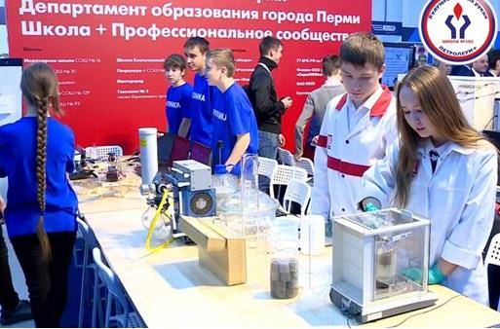
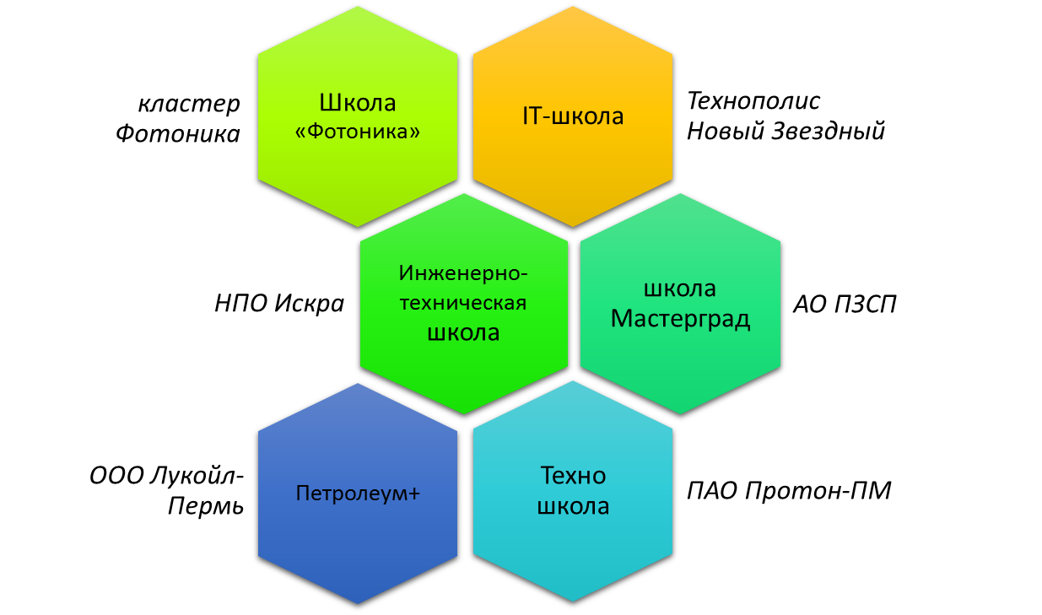
УНИКАЛЬНЫЕ ШКОЛЫ
Notes:
Одним из приоритетных направлений деятельности администрации города в сфере общего образования является создание сети уникальных школ в Перми.
Уникальность школ состоит в том, что специалисты крупных пермских предприятий: инженеры, дизайнеры, рабочие, программисты, работают с детьми, как в школе, так и на своем предприятии в формате профессиональных проб и практик. Таким образом, у детей уже на школьном уровне формируются не только теоретические знания, но и практические навыки.
В настоящее время действуют следующие уникальные школы:
Школа «Фотоника» (СОШ № 93) - школа для юных физиков, академия робототехники и Интерактивный музей физики. Партнёр – АО ПНППК, кластер «Фотоника»
IT-школа (СОШ № 10) - действует свой технопарк, ученикам предоставлена возможность получать знания с помощью использования информационно-коммуникационных технологий. Партнёр – технополис «Новый Звездный»
Инженерно-техническая школа (СОШ № 16) - профильное образование помогает ребятам поступить на инженерно-технические специальности, сформировать навыки конструирования. Школьники проходят инженерные практики на предприятиях-партнерах школы. Партнёр – НПО «Искра»
Школа Мастерград - будет готовить для Перми будущих архитекторов, дизайнеров, строителей, инженеров. Партнер - АО Пермский завод силикатных панелей
«Петролеум+» (МАОУ «СОШ №102 с углубленным изучением отдельных предметов») - уникальная школа нефтехимического направления. Партнёр – ООО Лукойл-Пермь Целью создания школы является обеспечение готовности выпускников к профессиональному самоопределению в сфере высокотехнологичных наукоемких нефтедобывающих и нефтеперерабатывающих производств.
Техношкола (СОШ № 129) – специализируется на создании различных приспособлений технической направленности: моделей самолетов, металлических головоломок. Партнёр – ПАО «Протон-ПМ»

Slide 12
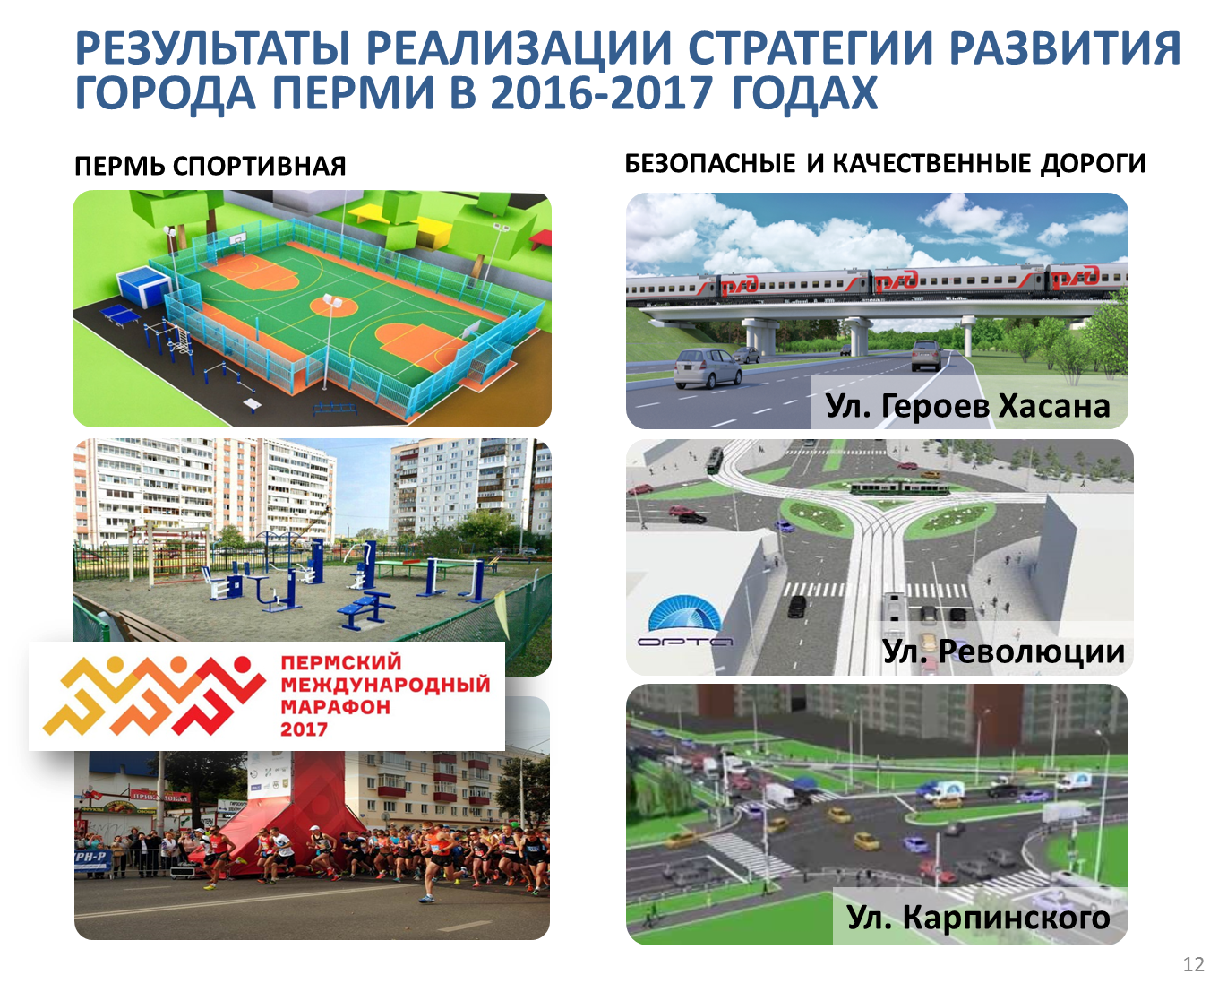
Notes:
Проект «Пермь спортивная»: В 2016 году введено 8 спортивных площадок с полным пакетом муниципальных услуг, в 2017 году - 5 спортивных площадок. На площадках организованы занятия с тренером для населения, регулярно проводятся спортивно-массовые мероприятия.
Главным спортивным событием года безусловно стал первый Пермский международный марафон, который прошел 3 сентября 2017 года. Участниками забегов на 3, 10, 21 и 42 км стали более шести тысяч человек из Перми, городов России и других стран, в том числе Великобритании, Германии, Испании, Италии, Кении и др. В числе бегунов были взрослые, дети, пенсионеры – любители спорта и здорового образа жизни. Самой многочисленной стала команда «Пермь 300», в которую вошли врио губернатора Пермского края Максим Решетников, Глава Перми Дмитрий Самойлов, сотрудники администрации Перми, депутаты Пермской городской Думы и члены их семей. Победитель Пермского международного марафона на дистанции 42 км Дмитрий Сафронов поставил рекорд сезона в России.
Проект «Безопасные и качественные дороги»: Завершены реконструкция ул. Макаренко, площади Восстания – важнейших транспортных развязок города.
Начаты работы по реконструкции пересечения ул. Героев Хасана и Транссибирской магистрали.
Завершается проектирование двух масштабных проектов по реконструкции дорог на ул. Карпинского и ул. Революции. Реализация проектов в 2018-2019 годах.
Это позволит значительно улучшить пропускную способность городских дорог.
В рамках заключенного концессионного соглашения ведется строительство транспортной развязки в районе Ипподрома по заказу ООО «Ла Терра». Объем внебюджетных средств составил 386,5 млн.руб.

Slide 13
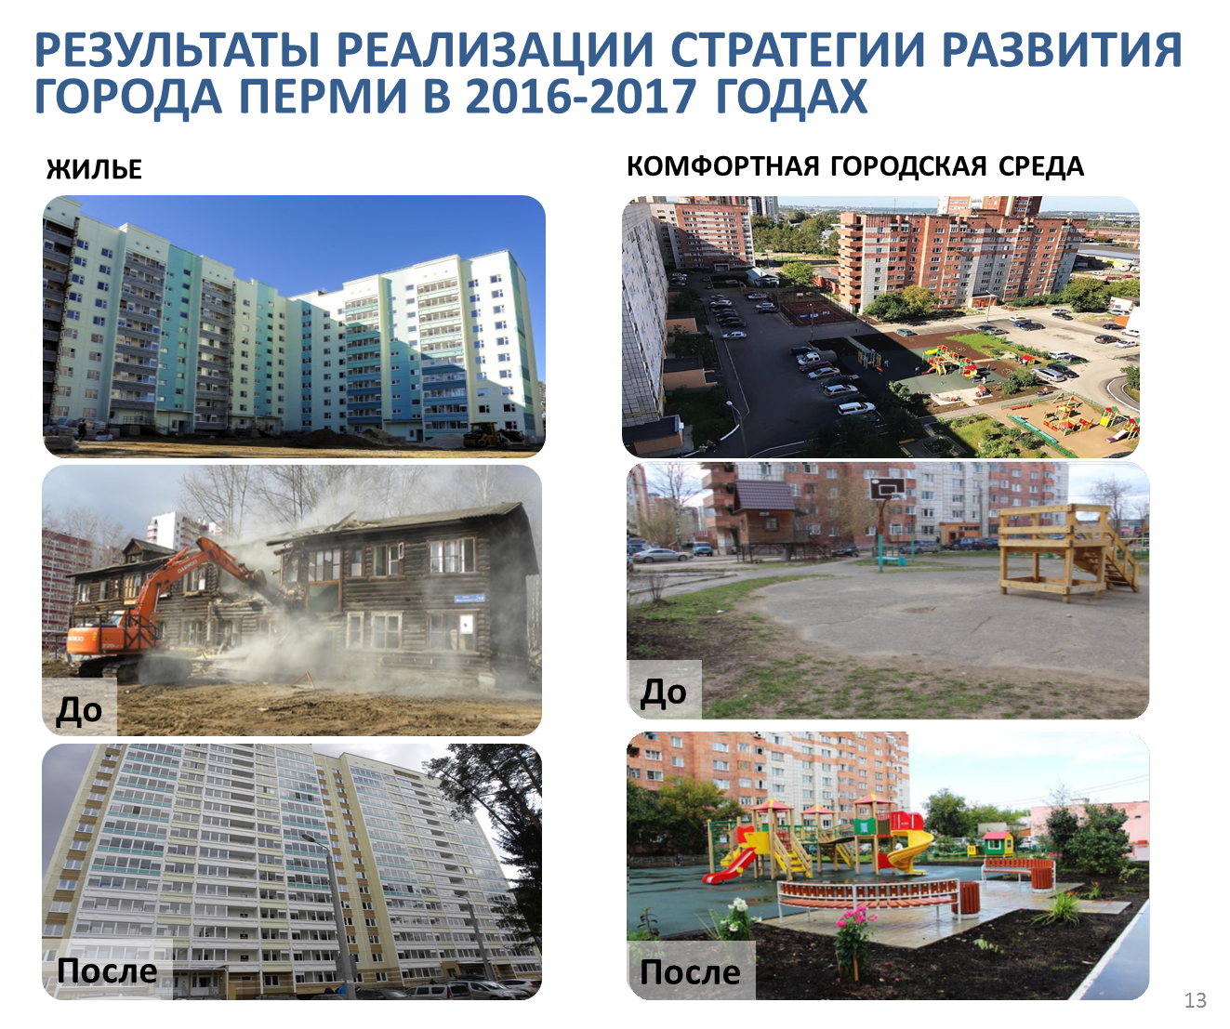
Notes:
Проект «Жилье»: В 2016 году расселено 26 тыс.кв.м аварийного и непригодного для проживания жилищного фонда, что позволило улучшить жилищные условия более чем 2 тыс. жителей города Перми. За 10 месяцев 2017 года расселено 18 тыс.кв.м. аварийного фонда, что позволило улучшить жилищные условия 1 400 чел. Завершается строительство второго муниципального дома.
2 302 жителям
В рамках Проекта «Комфортная городская среда»: благоустроено 269 дворовых территорий.

Slide 14
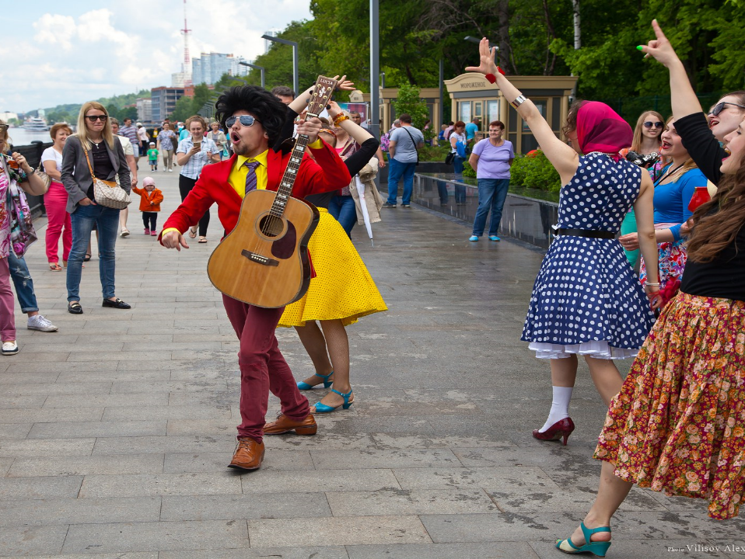
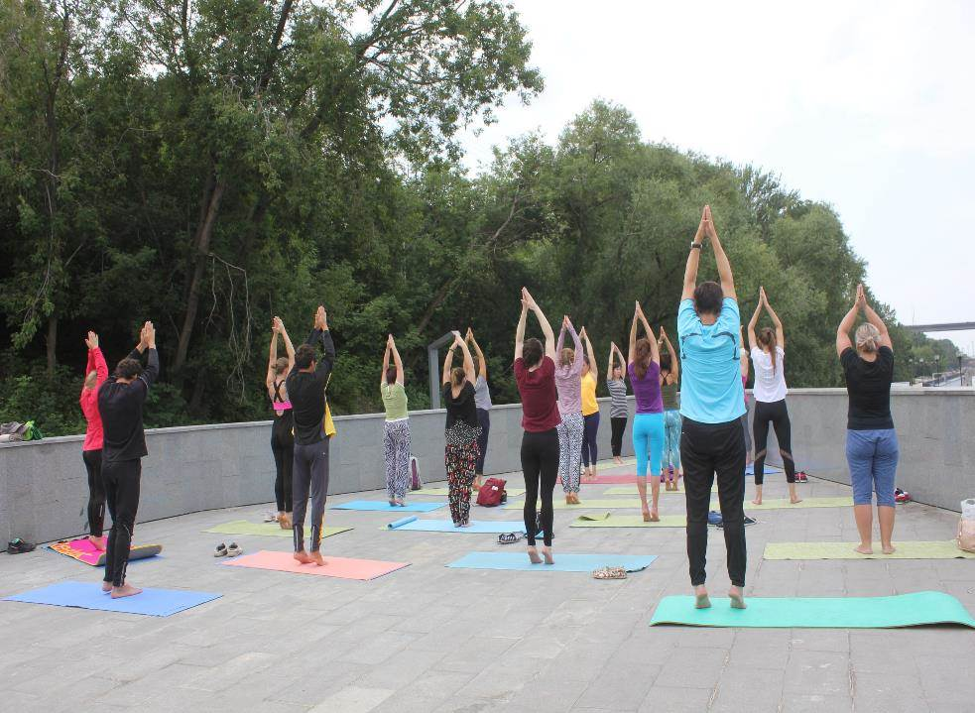

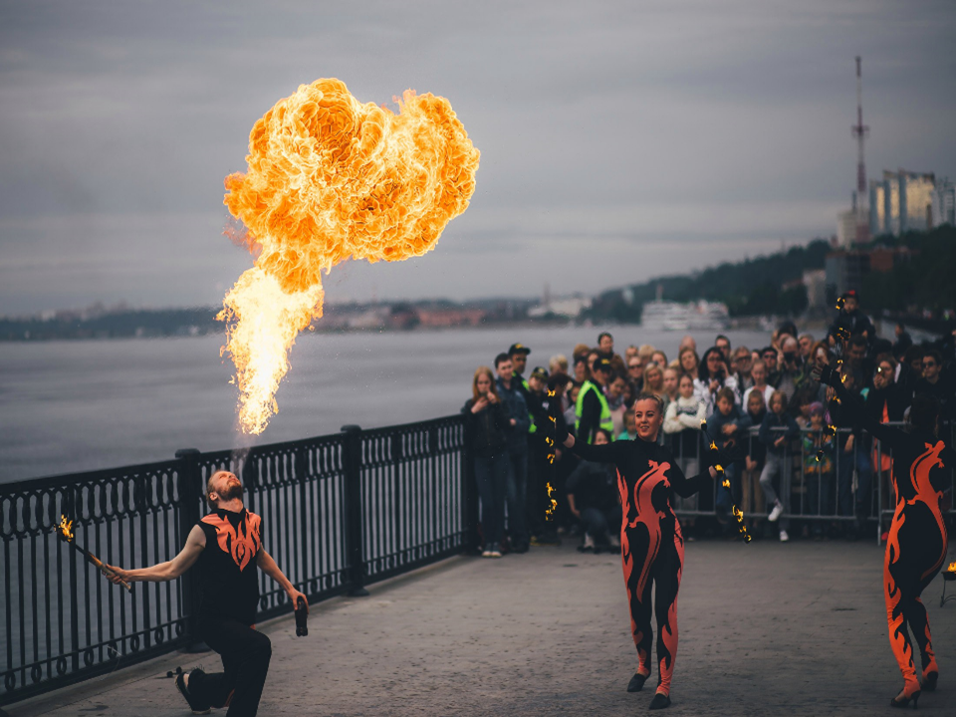
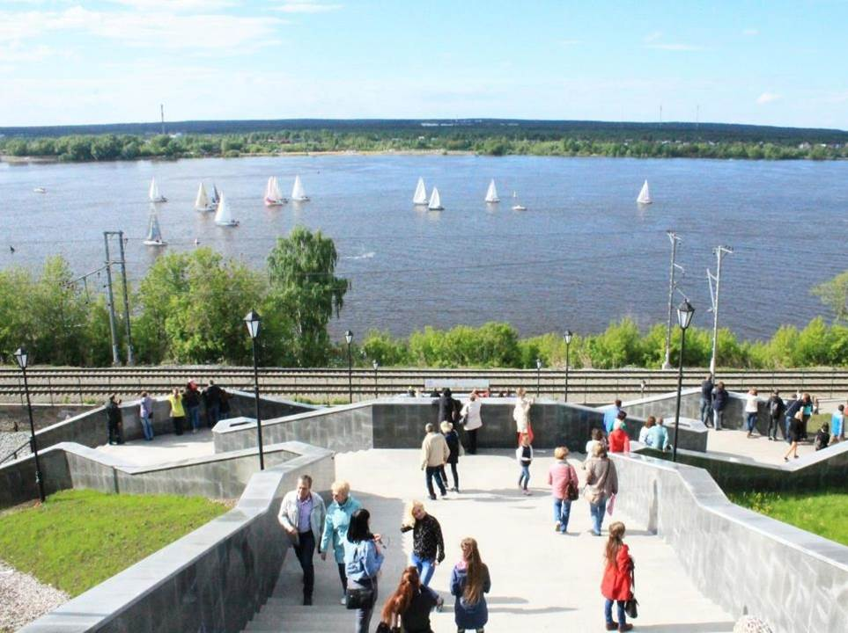
РЕЗУЛЬТАТЫ РЕАЛИЗАЦИИ СТРАТЕГИИ РАЗВИТИЯ ГОРОДА ПЕРМИ В 2016-2017 ГОДАХ
БОЛЬШАЯ НАБЕРЕЖНАЯ РЕКИ КАМА
14
Notes:
В 2016 году Пермь наконец-то получила набережную, план развития которой сверстан до 2022 года и, по сути стал планом преобразования всей территории города, примыкающей к Каме.
В рамках проекта «Суббота на набережной» каждую субботу этого лета городская набережная реки Камы становилась центром событий для горожан и гостей Перми.
Мероприятия проходили с 12:00 до 20:00. Утреннее время было наполнено спортивными активностями: йога, кроссфит, зумба.
Днем на набережной можно было стать участником настольных игр, стать зрителем уличного спектакля или встретится с пермскими учеными, писателями, путешественниками в Интеллектуальном кафе. Особый интерес для посетителей набережной представляли авторские мастер-классы, которые были отобраны в предварительном конкурсе.
Огромной популярностью пользовалась площадка «Свободная сцена», где каждый желающий мог исполнить свою любимую композицию.
По итогам реализации проекта было проведено 148 мероприятий, которые посетило около 200 тыс. человек.

Slide 15
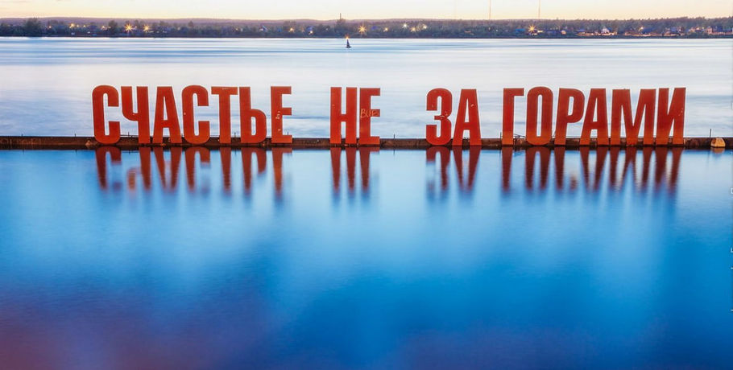
Notes:
Таковы приоритеты, основные задачи и первые результаты реализации стратегии Перми. Мы ставили перед собой задачу создать план вывода города из движения по экономическому и социальному «проселку» на магистраль, достойную российского миллионника. Мы создали такой план, увязали его реализацию с результативностью деятельности городских властей и движемся по нему, этап за этапом достигая того, к чему призывает нас известный пермский артобъект.

